Slide 1
Anova - David C. Howell, Statistical Methods for Psychology
Stanislava Linková

Slide 2
ANOVA – the analysis of variance

Slide 3
Medzi skupinami (between subjects)
V rámci skupín (within subjects)

Slide 4
One-way (1 faktor)
Two-way
....

Slide 5
Nulová hypotéza
H₀= všetky priemery sú rovnaké
H₁= aspoň jedna dvojica priemerov nemá rovnaké hodnoty

Slide 6
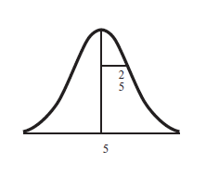
Rozptyly sa rovnajú
Predpoklady
Výsledky sú normálne rozdelené okolo priemeru
Pozorovania sú od seba nezávislé

Slide 7
Model 1
x_{ij} = µ + (µ_{j} - µ) + ε_{ij}

Slide 8
Výpočet

Slide 9
df – Degree of freedom
df_{total} = N - 1
df_{treat} = k - 1
df_{error} = df_{total} - df_{treat}
df_{error} = k*(n - 1)

Slide 10
SS – sums of squares
SS_{total} = ∑(x_{ij} – $\overline{x}$)²
SS_{treat} = n*∑(x_{j} – $\overline{x}$)²
SS_{error} = SS_{total} - SS_{treat}
SS_{error} = ∑(x_{ij} – $\overline{x}j$)²

Slide 11
MS – mean squares
MS_{treat} = SS_{treat} / df_{treat}
MS_{error} = SS_{error} / df_{error}

Slide 13
F hodnota
F = MS_{treat} / MS_{error}

Slide 14
Repeated measures = within subjects
Subjekt pozorovaný za rôznych podmienok
Výsledky porovnávané z rôznych testov
Výsledky získané v rámci členov rodiny
Subjekt pozorovaný po dlhých časových intervaloch

Slide 15

Model 1
x_{ij} = µ + $π$_{i} + τ_{j} + ε_{ij}

Slide 16

Model 2
x_{ij} = µ + $πi$ + $π$* τ_{ij} + τ_{j} + ε_{ij}

Slide 17
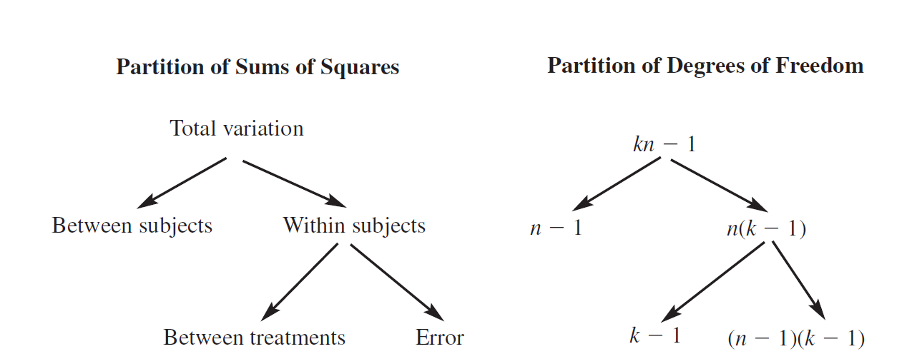

Slide 18
F hodnota
E(MS_{between subj}) / E(MS_{error})
E(MS_{treat}) / E(MS_{error})

Slide 19
Compound symmetry, sphericity

